Slide 1
第2讲 布局管理器（一）
范海红

Slide 2
主要内容
布局管理器
FlowLayout
BorderLayout
GridLayout
课堂练习

Slide 3
布局管理器
什么是布局管理器?
  LayoutManager
  每个容器都有一个布局管理器。布局管理器会通过某种算法，自动地在窗口中安排控件。
例如:
  JFrame(框架) 默认为BorderLayout （边框布局）
  JPanel（面板）默认为FlowLayout（流式布局）

Slide 4
布局管理器
作用
  对容器中的组件进行定位
  确定容器中组件的大小
为什么使用布局管理器?
  不同平台显示组件的方式各不相同
  使图形用户界面具有良好的平台无关性
如果面板或是内容窗格的缺省布局管理器不能满足要求，程序设计人员可以方便地改变容器的布局管理器。可以调用容器的setLayout(null)方法来取消其布局管理器。

Slide 5
布局管理器
常用布局管理器
  FlowLayout：流式布局管理器
  GridLayout
  BorderLayout
  CardLayout
  GridBagLayout

Slide 6
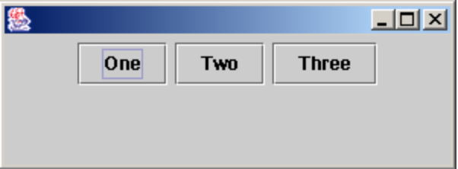
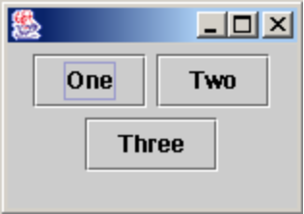
FlowLayout
FlowLayout类
  是一种最基本的布局管理器。
  组件按从左到右而后从上到下的顺序依次排列，一行不能放完则折到下一行。

Slide 7
每行组件的对齐方式可以是: 左对齐、中间(默认对齐方式)和右对齐。
类FlowLayout 对齐方法
setAlignment( position_CONSTANT )
  FlowLayout.LEFT
  FlowLayout.CENTER
  FlowLayout.RIGHT

Slide 8
例：示例代码
import java.awt.FlowLayout;
import javax.swing.JButton;
import javax.swing.JFrame;
public class MyClass{
public static void main(String args[]) {
JFrame fr = new JFrame("FlowLayout");
fr.setLocation(300, 250);
fr.setSize(300, 100);
FlowLayout layout = new FlowLayout();
fr.setLayout(layout);
JButton bt1, bt2, bt3, bt4, bt5;
bt1 = new JButton("ONE");
bt2 = new JButton("TWO");
bt3 = new JButton("TREE");
bt4 = new JButton("FOUR");
bt5 = new JButton("FIVE");
fr.add(bt1);
fr.add(bt2);
fr.add(bt3);
fr.add(bt4);
fr.add(bt5);
//fr.pack();
fr.setVisible(true);
}
}

Slide 9
例：示例代码
public class MyMenu extends JFrame{
JPanel p1 = new JPanel();
JPanel p2 = new JPanel();
public static void main(String args[])
{
new MyMenu();
}
public MyMenu()
{
setSize(300,300);
this.setLayout(new FlowLayout());
p1.setPreferredSize(new Dimension(300,100));
this.add(p1);;
this.add(p2);
p1.setBackground(Color.RED);
p2.setBackground(Color.BLACK);
setVisible(true);
setDefaultCloseOperation(3);
}
}
注：在布局中改变组件大小用setPreferredSize，没有布局的时候用setSize

Slide 10
BorderLayout
BorderLayout类
  功能：分成五个区按照东、西、南、北、中安排组件。
  是JWindow、JFrame、JDialog的默认容器。
  创建：
    setLayout(new BorderLayout());
  可以使用add方法将其他构件加入
    add(“East”, new Button(“东”);
    add(“South”, new Button(“南”);
    add(“West”, new Button(“西”);
    add(“North”, new Button(“北”);
    add(“Center”, new Button(“中”);
北
中
西
东
南

Slide 11
import java.awt.BorderLayout;
import java.awt.Dimension;
import javax.swing.JButton;
import javax.swing.JFrame;
import javax.swing.JPanel;
public class MyClass {
public static void main(String args[]) {
JFrame fr = new JFrame("FRAME");
JPanel p = new JPanel();
JButton bt1 = new JButton("上");
JButton bt2 = new JButton("下");
JButton bt3 = new JButton("左");
JButton bt4 = new JButton("右");
JButton bt5 = new JButton("中");
BorderLayout lay = new BorderLayout(6, 6);
fr.setLayout(lay);
bt1.setPreferredSize(new Dimension(200, 100));// 强制设置按钮大小
p.add(bt1);
fr.add(p, BorderLayout.NORTH);
fr.add(bt2, BorderLayout.SOUTH);
fr.add(bt3, BorderLayout.WEST);
fr.add(bt4, BorderLayout.EAST);
fr.add(bt5, BorderLayout.CENTER);
fr.setLocation(300, 250);
fr.setSize(500, 200);
fr.setResizable(false);
fr.setVisible(true);
}
}
例：示例代码

Slide 12
GridLayout
布局管理器GridLayout按行与列将容器等分成网格
  每个组件占用具有相同宽度和高度的网格
  添加组件占用网格的顺序：从上到下，从左到右
  当一行满了，则继续到下一行，仍然是从左到右
GridLayout类
GridLayout mylayout = new GridLayout(3,3)

Slide 13
例：示例代码
import java.awt.GridLayout;
import javax.swing.JButton;
import javax.swing.JFrame;
public class MyMenu{
public static void main(String args[]) {
JFrame fr = new JFrame("GridLayout");
fr.setBounds(300, 280, 500, 500);
// 设置网格布局为2行2列；行距列距都为6
GridLayout layout = new GridLayout(2, 2, 6, 6);
fr.setLayout(layout);
JButton bt1 = new JButton("A");
JButton bt2 = new JButton("B");
JButton bt3 = new JButton("C");
JButton bt4 = new JButton("D");
fr.add(bt1);
fr.add(bt2);
fr.add(bt3);
fr.add(bt4);
//fr.pack();
fr.setVisible(true);
}
}

Slide 14
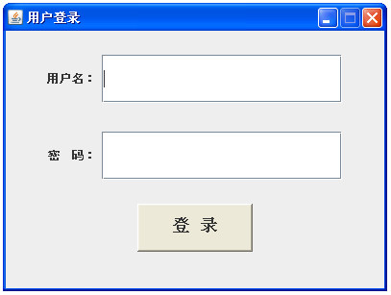
课堂练习
通过布局管理器设计一个登录界面，参考如下。

